Slide 1
L’offerta per beni e servizi per il funzionamento della PA
Schede iniziative

Slide 2
Indice
Alimenti, ristorazione e buoni pasto
Servizi per il funzionamento delle P.A.
3 | Alimenti e ristorazione - SDA
5 | Buoni pasto 9
8 | Buoni pasto 10
15 | Servizi di gestione integrata delle trasferte di lavoro 4
17 | Servizi postali - SDA
Arredi, complementi ed elettrodomestici
12 | Arredi - SDA

Slide 3
Alimenti e ristorazione (1/2)
Alimenti e ristorazione
SISTEMA DINAMICO
L’iniziativa offre la possibilità di offrire il servizio di ristorazione collettiva e di buoni pasto e la fornitura di prodotti alimentari.
Vantaggi
Disponibilità kit documentale personalizzabile dalle P.A.
Possibilità di bandire Appalti specifici con valore superiore alla soglia prevista in ambito comunitario
Alimenti, ristorazione e buoni pasto
Pubblicato il
03/07/2023
Categorie
3
Soglia comunitaria
sopra e sotto soglia
Numeri
539 operatori economici abilitati
92 appalti specifici pubblicati (relativi alla precedente edizione del bando)
Modalità di acquisto
Appalto specifico
Criterio aggiudicazione
Offerta economicamente più vantaggiosa (anche prezzo più basso per i prodotti alimentari)
Link utili
Scheda riassuntiva

Slide 4
Alimenti e ristorazione (2/2)
Legenda stati
Pubblicato
Aggiudicato
Attivo
Sospeso
Revocato
Chiuso
Categorie
3
Attivo per acquisti successivi
MERCEOLOGICHE
Categoria | Descrizione | Stato
Buoni pasto | Fornitura di buoni pasto cartacei ed elettronici
Prodotti alimentari | Fornitura di prodotti alimentari
Ristorazione | Servizi di ristorazione

Slide 5
Buoni pasto 9 (1/3)
Buoni pasto 9
CONVENZIONI
ACQUISTI VERDI
Convenzione per la fornitura del servizio sostitutivo di mensa mediante buoni pasto cartacei ed elettronici di qualsiasi valore nominale
Servizi / Prodotti
Buoni pasto cartacei ed elettronici di qualsiasi valore nominale, nominativi o non nominativi
Vantaggi
Le Amministrazioni in autonomia potranno decidere se acquistare buoni pasto cartacei o elettronici; in particolare acquistando buoni pasto elettronici le Amministrazioni potranno usufruire del vantaggio fiscale introdotto con la legge di stabilità 2015, che fissa nel caso di utilizzo di Buono pasto elettronico, il valore esentasse in 7,00 euro, lasciandolo invariato a 5,29 euro nel caso di buono pasto cartaceo.
Ampiezza della rete esercizi: possibilità di usufruire di una rete di locali numericamente adeguata, nelle vicinanze della sede di lavoro, di tipologie diverse.
Pianificazione degli acquisti e delle consegne.
Flessibilità nella fornitura: l’importo indicato nell’ordine diretto d’acquisto può essere variato in diminuzione nei limiti di 1/5 dell’importo.
Possibilità di restituire buoni pasto scaduti.
Verifiche ispettive: prima della stipula del contratto e durante la fornitura del servizio, sono previste verifiche ispettive svolte da Organismi di Ispezione selezionati con gara pubblica dalla Consip, volte ad accertare l’adempimento da parte del Fornitore degli obblighi contrattuali. Gli oneri e i costi delle attività di verifica sono sempre a carico del Fornitore. In aggiunta alle verifiche ispettive, viene predisposta dalla Consip una procedura di raccolta e gestione degli eventuali reclami provenienti dalle Pubbliche Amministrazioni.
Alimenti, ristorazione e buoni pasto
Attiva dal
21/05/2021
Lotti
15
Durata della Convenzione
18 mesi + 6
Durata dei contratti
elettronici: da 12 a 24 mesi
cartacei: da 1 a 24 mesi
Modalità di acquisto
Ordine diretto
Link utili
Scheda riassuntiva

Slide 6
Legenda stati
Pubblicato
Aggiudicato
Attivo
Sospeso
Revocato
Chiuso
Lotti
15
Attivo per acquisti successivi
GEOGRAFICI
Lotto | Descrizione | Attivazione | Scadenza | Stato | Fornitori
1 | Lombardia | 04/06/2021 | 03/03/2023 |  | DAY RISTOSERVICE S.p.A.
2 | Piemonte, Valle d'Aosta | 04/06/2021 | 08/02/2023 |  | DAY RISTOSERVICE S.p.A.
3 | Veneto, Friuli Venezia Giulia, Trentino Alto Adige | 29/04/2022 | 06/02/2023 |  | YES TICKET S.r.l.
4 | Liguria, Sardegna | 04/06/2021 | 03/03/2023 |  | DAY RISTOSERVICE S.p.A.
5 | Toscana | 29/04/2022 | 28/10/2023 |  | REPAS LUNCH COUPON
6 | Emilia Romagna | 04/06/2021 | 03/03/2023 |  | REPAS LUNCH COUPON
7 | Lazio | 01/07/2021 | 31/03/2023 |  | REPAS LUNCH COUPON
8 | Marche, Abruzzo, Molise, Umbria | 01/07/2021 | 31/03/2023 |  | EDENRED ITALIA S.r.l.
9 | Campania | 21/05/2021 | 08/02/2023 |  | EDENRED ITALIA S.r.l.
10 | Puglia, Basilicata | 21/05/2021 | 17/02/2023 |  | DAY RISTOSERVICE S.p.A.
11 | Calabria | 21/05/2021 | 20/02/2023 |  | EP S.p.A.
12 | Sicilia | 21/05/2021 | 20/02/2023 |  | EDENRED ITALIA S.r.l.

Slide 7
Buoni pasto 9 (3/3)
Legenda stati
Pubblicato
Aggiudicato
Attivo
Sospeso
Revocato
Chiuso
Lotti
15
Attivo per acquisti successivi
GEOGRAFICI
Lotto | Descrizione | Attivazione | Scadenza | Stato | Fornitori
13 | Lotto accessorio NORD: Lotto 1 (Lombardia); Lotto 2 (Piemonte e Valle d'Aosta); Lotto 3 (Veneto, Friuli VG, Trentino AA); Lotto 4 (Liguria, Sardegna); Lotto 5 (Toscana); Lotto 6 (Emilia Romagna) | 15/02/2023 | 14/08/2024 |  | EP S.p.A.
14 | Lotto accessorio CENTRO: Lotto 7 (Lazio); Lotto 8 (Marche, Abruzzo, Molise, Umbria) | 31/03/2023 | 30/09/2024 |  | EP S.p.A.
15 | Lotto accessorio SUD: Lotto 9 (Campania); Lotto 10 (Puglia, Basilicata); Lotto 11 (Calabria); Lotto 12 (Sicilia) | 15/02/2023 | 03/07/2023 |  | EP S.p.A.

Slide 8
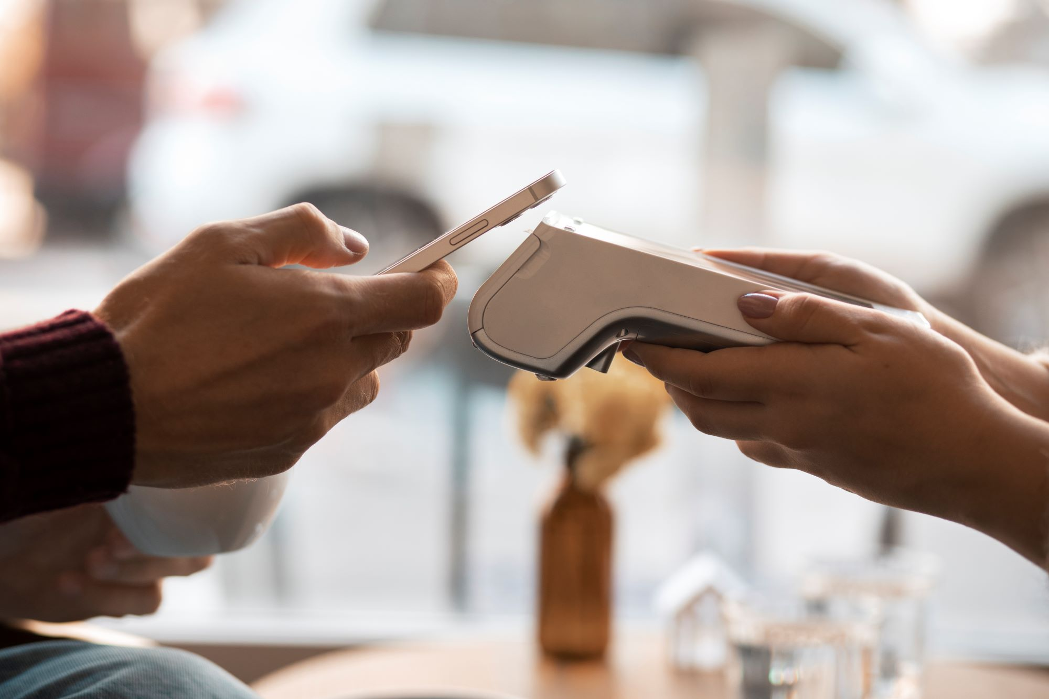
Buoni pasto 10 (1/3)
Buoni pasto 10
ACCORDI QUADRO
ACQUISTI VERDI
Accordo quadro per la fornitura del servizio sostitutivo di mensa mediante buoni pasto cartacei ed elettronici di qualsiasi valore nominale
Servizi / Prodotti
Buoni pasto cartacei ed elettronici di qualsiasi valore nominale, per l’acquisto di prodotti alimentari fino al raggiungimento del valore nominale del buono
i
Il buono pasto è cumulabile nel limite di 8 buoni, così come specificato alla lettera f) dell’art. 4 del Decreto del MISE n.122/2017.
I buoni pasto possono essere, a seconda della scelta effettuata dalla P.A., nominativi o non nominativi (cd. card ospiti; buoni non nominativi).
Alimenti, ristorazione e buoni pasto
Vantaggi
Possibilità tra buoni pasto cartacei o elettronici
In caso di buoni pasto elettronici, possibilità di usufruire del vantaggio fiscale introdotto con la legge di stabilità 2015, che fissa nel caso di utilizzo di Buono pasto elettronico, il valore esentasse in 7,00 euro, lasciandolo invariato a 5,29 euro nel caso di buono pasto cartaceo
Ampiezza della rete esercizi: possibilità di usufruire di una rete di locali numericamente adeguata, nelle vicinanze della sede di lavoro, di tipologie diverse
Pianificazione degli acquisti e delle consegne
Flessibilità nella fornitura: l’importo indicato nell’ordine diretto d’acquisto può essere variato in aumento o in diminuzione nei limiti di 1/5 dell’importo
Possibilità di restituire/rinnovare buoni pasto scaduti
Verifiche ispettive svolte da Organismi di Ispezione, volte ad accertare l’adempimento da parte del Fornitore degli obblighi contrattuali
Attiva dal 29/05/2023
Lotti
15
Durata dell’Accordo quadro
24 mesi
Durata dei contratti
Da 1 a 24 mesi
Modalità di acquisto
Ordine diretto
Link utili
Scheda riassuntiva

Slide 9
Legenda stati
Pubblicato
Aggiudicato
Attivo
Sospeso
Revocato
Chiuso
Lotti
15
Attivo per acquisti successivi
GEOGRAFICI
Lotto | Descrizione | Attivazione | Scadenza | Stato | Fornitori
1 | Lombardia | - | - |  | DAY RISTOSERVICE S.p.A. PELLEGRINI S.p.A.
2 | Piemonte, Valle d'Aosta | - | - |  | DAY RISTOSERVICE S.p.A.
3 | Veneto, Friuli VG, Trentino AA | 29/05/2023 | 29/05/2025 |  | PELLEGRINI S.p.A.
4 | Liguria, Sardegna | - | - |  | EDENRED ITALIA S.p.A.
5 | Toscana | - | - |  | PELLEGRINI S.p.A.
6 | Emilia Romagna | 29/05/2023 | 29/05/2025 |  | PELLEGRINI S.p.A.
7 | Lazio | - | - |  | EDENRED ITALIA S.r.l. DAY RISTOSERVICE S.p.A. EP S.p.A.
8 | Marche, Umbria, Abruzzo, Molise | - | - |  | EDENRED ITALIA S.r.l.
9 | Campania | - | - |  | EDENRED ITALIA S.r.l. DAY RISTOSERVICE S.p.A.
10 | Puglia, Basilicata | - | - |  | EDENRED ITALIA S.r.l.
11 | Calabria | - | - |  | SODEXO BENEFITS & REWARDS SERVICES ITALIA S.r.l.
12 | Sicilia | - | - |  | DAY RISTOSERVICE S.p.A.

Slide 10
Buoni pasto 10 (3/3)
Legenda stati
Pubblicato
Aggiudicato
Attivo
Sospeso
Revocato
Chiuso
Lotti
15
Attivo per acquisti successivi
GEOGRAFICI
Lotto | Descrizione | Attivazione | Scadenza | Stato | Fornitori
13 | Lotto accessorio NORD | - | - |  | PELLEGRINI S.p.A.
14 | Lotto accessorio CENTRO | - | - |  | SODEXO BENEFITS & REWARDS SERVICES ITALIA S.r.l.
15 | Lotto accessorio SUD | - | - |  | EP S.p.A.

Slide 11
Indice
Alimenti, ristorazione e buoni pasto
Servizi per il funzionamento delle P.A.
3 | Alimenti e ristorazione - SDA
5 | Buoni pasto 9
8 | Buoni pasto 10
15 | Servizi di gestione integrata delle trasferte di lavoro 4
17 | Servizi postali - SDA
Arredi, complementi ed elettrodomestici
12 | Arredi - SDA

Slide 12
Arredi (1/2)
Arredi
SISTEMA DINAMICO
ACQUISTI VERDI
L’iniziativa offre la possibilità di acquistare arredi e complementi di arredo con diverse destinazioni d’uso.
Vantaggi
Pluralità di schede di prodotto per la fornitura di arredi scolastici, arredi per università e collettività, arredi sanitari e arredi per ufficio
Possibilità di indicare l’elenco dei servizi connessi con la fornitura (ad es. installazione, durata della garanzia, etc.)
Possibilità di definire i requisiti legati alle caratteristiche Green Public Procurement (ad es. sostenibilità ambientale del legno, Legno riciclato, Composti Organici Volatili (COV), etc.)
Arredi, complementi ed elettrodomestici
Pubblicato il
03/07/2023
Categorie
10
Soglia comunitaria
sopra soglia
Numeri
2671 operatori economici abilitati
37 appalti specifici pubblicati (relativi alla precedente edizione del bando)
Modalità di acquisto
Appalto specifico
Criterio aggiudicazione
Prezzo più basso / Offerta economicamente più vantaggiosa
Link utili
Scheda riassuntiva

Slide 13
Arredi (2/2)
Legenda stati
Pubblicato
Aggiudicato
Attivo
Sospeso
Revocato
Chiuso
Categorie
10
Attivo per acquisti successivi
MERCEOLOGICHE
Categoria | Descrizione | Stato
Archivi compattabili, rotanti e scaffalature | Fornitura di archivi compattabili, rotanti e scaffalature
Arredi da esterno | Fornitura di arredi da esterno
Arredi e complementi per nido e materne | Fornitura di arredi e complementi per nido e materne
Arredi per aule di tribunale | Fornitura di arredi per aule di tribunale
Arredi per biblioteche | Fornitura di arredi per biblioteche
Arredi per collettività | Fornitura di arredi per collettività
Arredi per ufficio | Fornitura di arredi per ufficio
Arredi per università | Fornitura di arredi per università
Arredi sanitari | Fornitura di arredi sanitari
Arredi scolastici | Fornitura di arredi scolastici

Slide 14
Indice
Alimenti, ristorazione e buoni pasto
Servizi per il funzionamento delle P.A.
3 | Alimenti e ristorazione - SDA
5 | Buoni pasto 9
8 | Buoni pasto 10
15 | Servizi di gestione integrata delle trasferte di lavoro 4
17 | Servizi postali - SDA
Arredi, complementi ed elettrodomestici
12 | Arredi - SDA

Slide 15
Servizi di gestione integrata delle trasferte di lavoro 4 (1/2)
Servizi di gestione integrata delle trasferte di lavoro 4
ACCORDI QUADRO
ACQUISTI VERDI
L’iniziativa prevede la fornitura dei servizi di gestione integrata delle trasferte di lavoro del personale delle P.A., attraverso servizi base e servizi opzionali
Servizi / Prodotti
Servizi di agenzia di viaggio con prenotazione, emissione, consegna, cancellazione e gestione rimborsi di:
Biglietteria aerea
Biglietteria ferroviaria
Biglietteria marittima
Voucher alberghieri
Voucher noleggio veicoli senza conducente
Servizi connessi
Business Travel Center (BTC)
Servizio di supporto alla P.A. per il controllo della domanda
Servizio Rimborso
Servizio Reclami
Servizio Reportistica
Servizio Fatturazione standard
Servizio di Customer Satisfaction
Servizi per il Funzionamento delle P.A.
Attiva dal
07/02/2022
Lotti
1
Durata dell’Accordo quadro
24 mesi + 12
Vantaggi
Durata dei contratti
36 mesi
Aiutare i dipendenti a viaggiare in modo comodo, intelligente e sicuro e monitorare le spese per le trasferte di lavoro attraverso un unico centro decisionale e una gestione integrata dei servizi
Modalità di acquisto
Ordine diretto
Link utili
Scheda riassuntiva

Slide 16
Servizi di gestione integrata delle trasferte di lavoro 4 (2/2)
Legenda stati
Pubblicato
Aggiudicato
Attivo
Sospeso
Revocato
Chiuso
Lotti
1
Attivo per acquisti successivi
MERCEOLOGICI
Lotto | Descrizione | Attivazione | Scadenza | Stato | Fornitori
1 | Gestione integrata delle trasferte di lavoro | 07/02/2022 | 07/02/2024 |  | Regent International S.r.l. Cisalpina Tours S.p.A.

Slide 17
Servizi postali (1/2)
Servizi postali
SISTEMA DINAMICO
L’iniziativa offre la possibilità di acquisire servizi postali, servizi di consegna plichi e pacchi tramite correre e servizi connessi
Vantaggi
Servizi per il Funzionamento delle P.A.
Disponibilità di un kit documentale per la personalizzazione degli Appalti specifici delle P.A.
Pubblicato il
03/07/2023
Categorie
4
Soglia comunitaria
sopra soglia
Numeri
358 operatori economici abilitati
7 appalti specifici pubblicati (relativi al precedente bando)
Modalità di acquisto
Appalto specifico
Criterio aggiudicazione
Prezzo più basso / Offerta economicamente più vantaggiosa
Link utili
Scheda riassuntiva

Slide 18
Servizi postali (2/2)
Legenda stati
Pubblicato
Aggiudicato
Attivo
Sospeso
Revocato
Chiuso
Categorie
4
Attivo per acquisti successivi
MERCEOLOGICHE
Categoria | Descrizione | Stato
Servizi a monte e a valle del recapito | Servizi a Monte e a Valle del Recapito
Servizi di composizione e stampa di soluzioni personalizzate | Servizi di Composizione e Stampa di Soluzioni Personalizzate
Servizi di consegna plichi e pacchi tramite corriere | Servizi di Consegna Plichi e Pacchi tramite Corriere
Servizi postali di raccolta e recapito degli invii postali | Il Servizio prevede sia la Raccolta sia il relativo Recapito ai Destinatari delle diverse tipologie di invii postali

